Slide 1


项目2：CIFAR10分类预测
陈恪瑾
2025年03月07日

Slide 2
CIFAR10分类预测
1
背景概述
目录
2
训练与预测
3
结果分析

Slide 3
Part1
背景概述
1-1 数据预览
1-2 模型概览
1-3 概念阐释

Slide 4
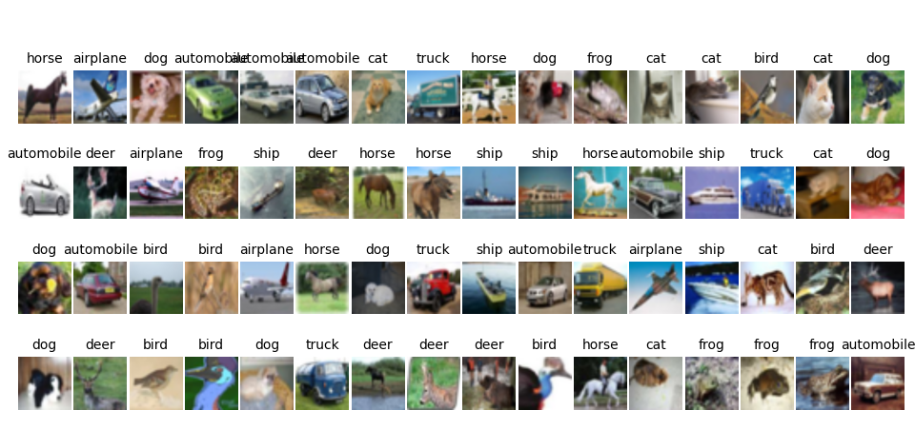
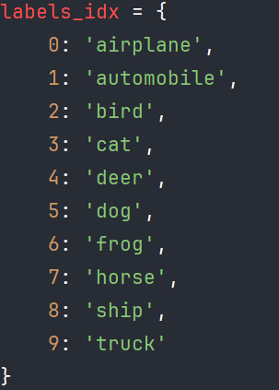
1. 数据预览
数据集来源：CIFAR-10
CIFAR-10 包含 10 个类别，每类 6000 张 32×32 的彩色图片。

Slide 5
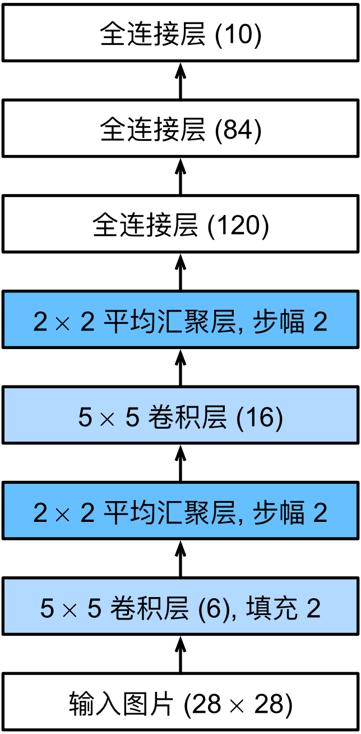
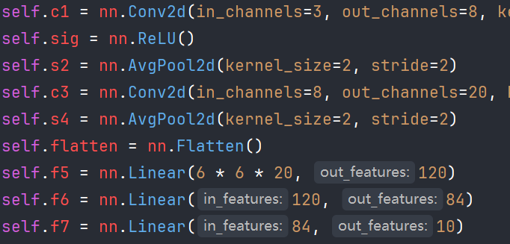
2. 模型概览
使用模型：LeNet
Notes:
升级：传统LeNet是为了银行支票上的手写数字识别（MNIST 数据集），升级：单通道与多通道

Slide 6
3.概念阐释
卷积（Convolution）
池化（Pooling）
Notes:
卷积（Convolution）是CNN 提取图像特征的核心操作，它通过一个小型滤波器（Kernel） 在图像上滑动（即“卷积”），计算加权和，从而提取边缘、纹理、形状等局部特征。
池化（Pooling）是一种降维操作，用于减少计算量、提高模型对位移和噪声的鲁棒性。它通过对一定区域内的像素取最大值（Max Pooling）或平均值（Average Pooling），缩小特征图尺寸。
区别：
数学卷积 关注信号的平滑、去噪、变换（傅里叶变换）。
CNN 卷积 关注局部特征提取（边缘、纹理）。
CNN 卷积没有严格遵循数学卷积的翻转（Flip），实际上更像互相关（Cross-Correlation）。

Slide 7
Part2
训练与预测
2-1 失败的尝试
2-2 模型升级
2-3 成果展示

Slide 8
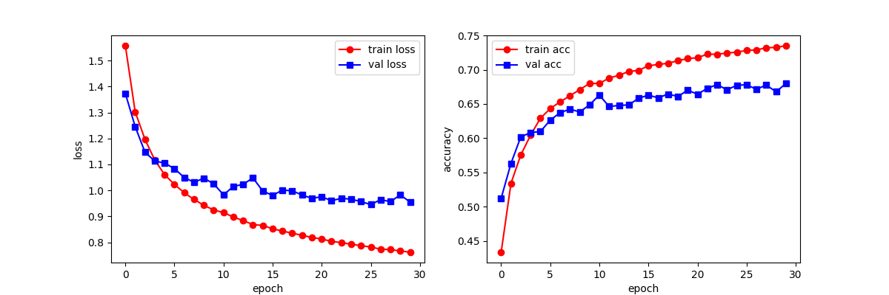
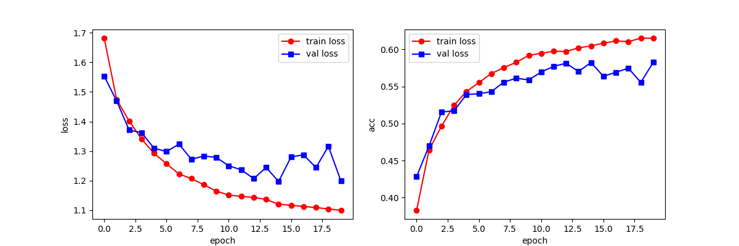
1. 失败的尝试
准确率 0.3605
增加对数据集的随机翻转、裁剪
随机丢失（失活）一部分神经元
使用其他的激活函数，（sigmod）
准确率 0.2554
Notes:
Intel的gpu加速还bug了

Slide 9
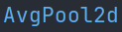
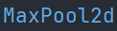
2. 模型升级
从“平均池化”到“最大池化”
引入“批归一化”
1.保留更强的特征信息：
能够保留更具代表性的特征，特别是在局部区域内最 显著的特征（如边缘、角点等）。
2.提高对噪声的鲁棒性：
平均池化会将噪声的影响均匀分配到整个区域，可能 导致池化结果较为平滑，并且对噪声的敏感度较高。
3.更好的空间不变性：
保留池化窗口内最显著的特征。例如，如果一个边缘或纹理在局部区域内比较突出，即使整个物体发生位移，最大池化依然能有效提取该特征。
1.让数据分布更稳定：
每层输入数据的分布更加稳定，梯度也不会因为数据分布剧烈变化而出现震荡。
2.提供一定的正则化效果：
BN 使用 mini-batch 的均值和标准差，而不是整个数据集的统计信息，这相当于在训练中加入了一定的随机噪声。
3.数据分布更适合激活函数：
避免 ReLU 层输出大量 0（即“神经元死亡”问题） 。
Notes:
这种方法能够保留更具代表性的特征，特别是在局部区域内最显著的特征（如边缘、角点等）。

Slide 10
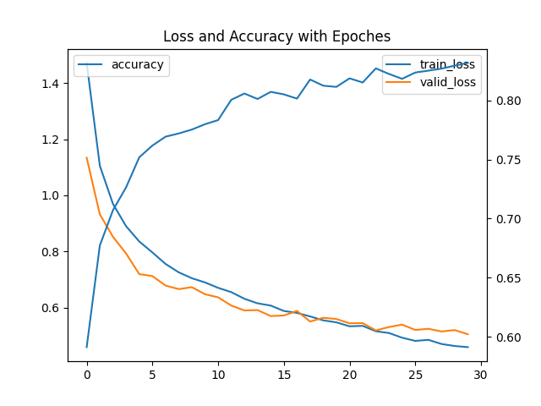
3. 成果展示
Loss
第一轮训练的准确率就有 60%，是旧模型训练二十余轮都达不到的准确率
最终准确率可以到达 80% ~ 85%，可堪一用
在 22 轮左右开始出现轻微的过拟合现象（对比测试过 22 轮和 30 轮的模型，实际差别并不明显）
Accuracy

Slide 11



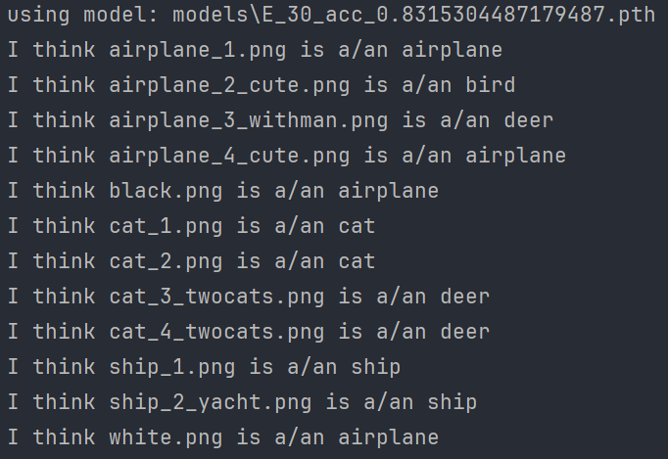






3. 成果展示

Slide 12
Part3
结果分析

Slide 13
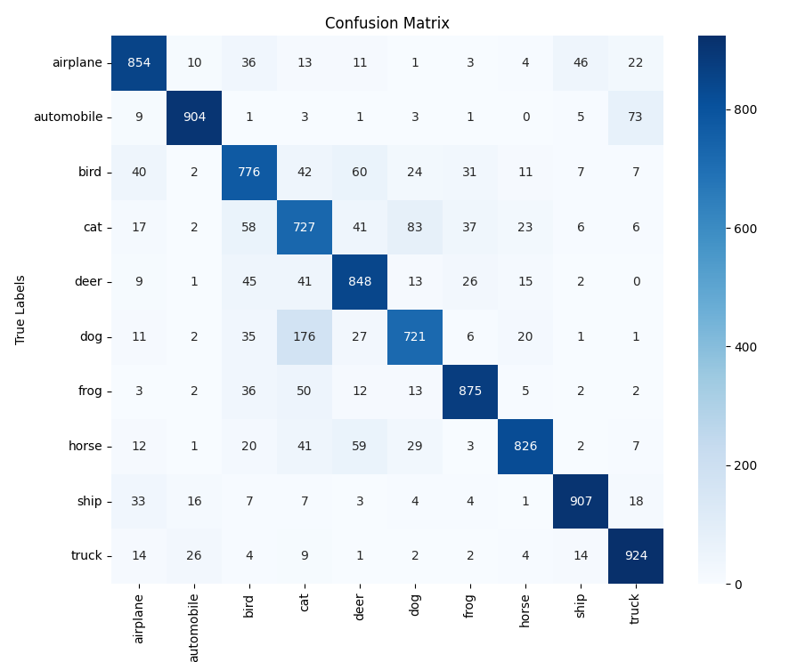
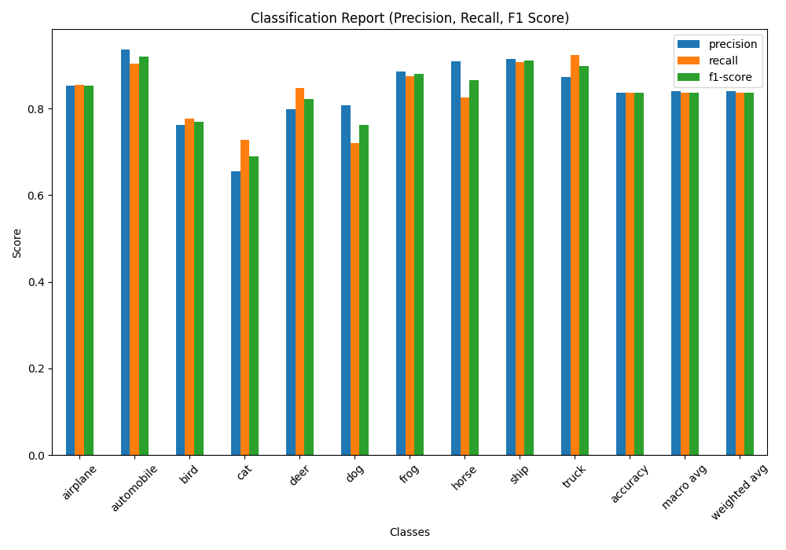
1. 混淆矩阵 & f1-score
Notes:
猫狗 Precision（精确度）：表示模型预测为正例的样本中，实际为正例的比例。垃圾邮件检测
车和卡车 Recall（召回率）：表示实际为正例的样本中，模型正确预测为正例的比例。癌症检测
鸟和飞机 f1：两倍上面的并联，调和平均值 文本分类

Slide 14
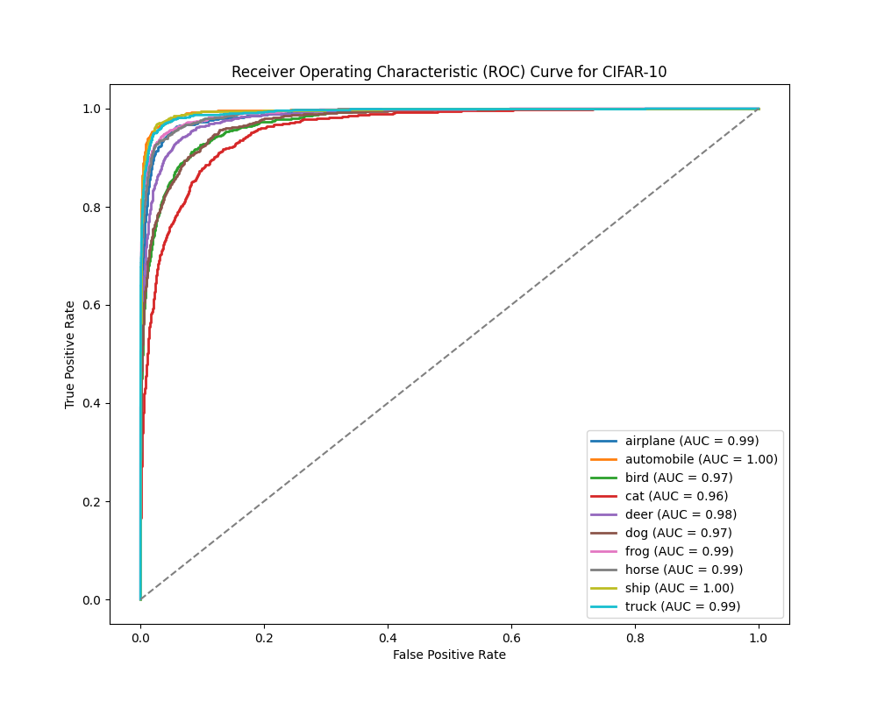
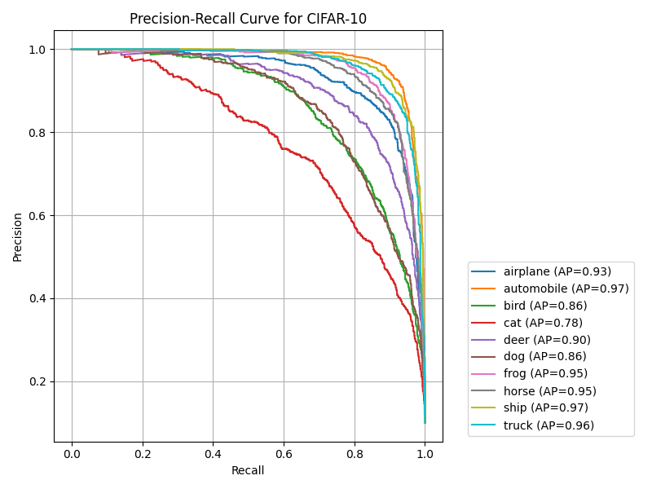
2. ROC曲线 & PR曲线
Notes:
PR 曲线适用-》recall
ROC-》precesion
猫。狗鸟。鹿

Slide 15
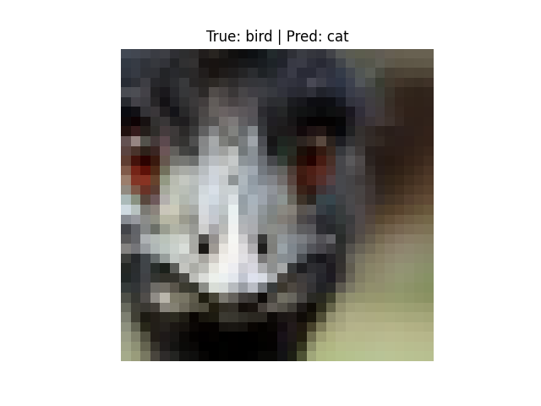
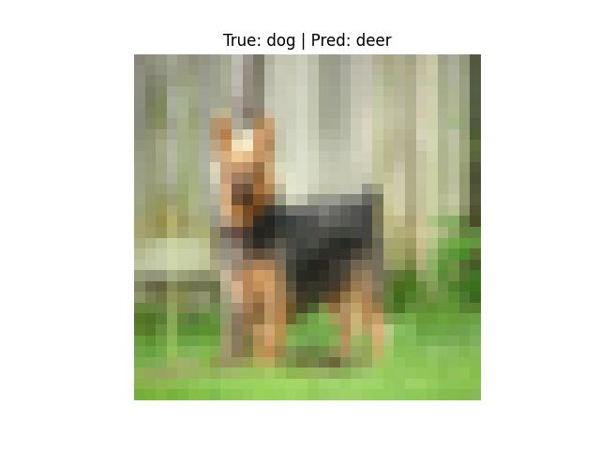
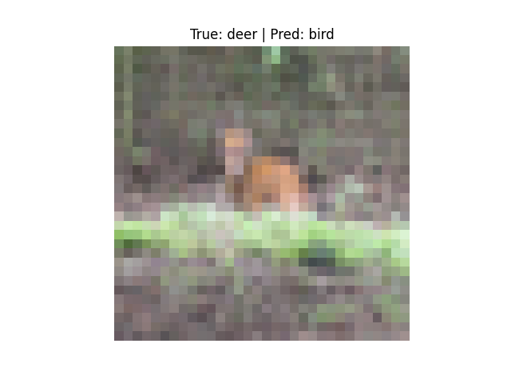
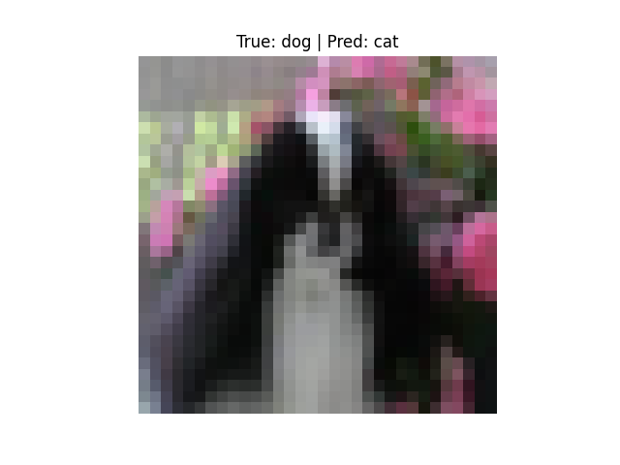
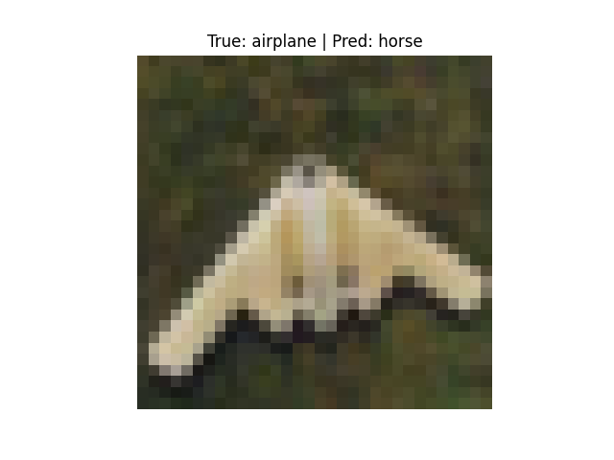
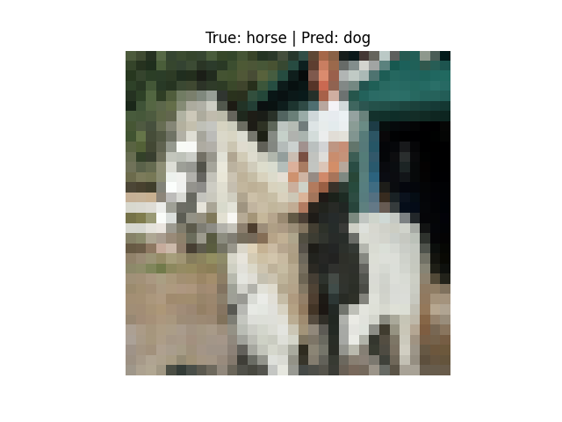
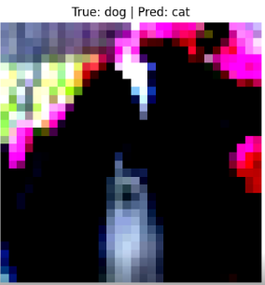
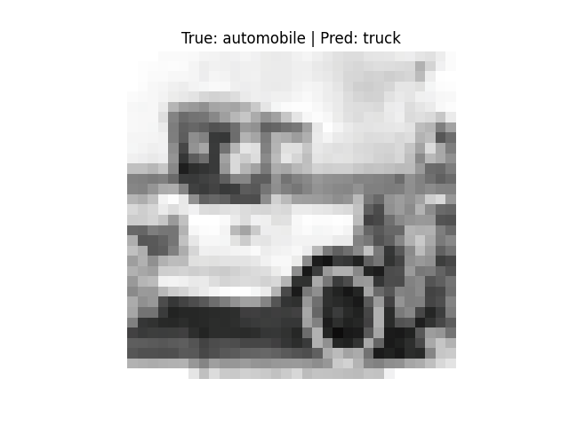
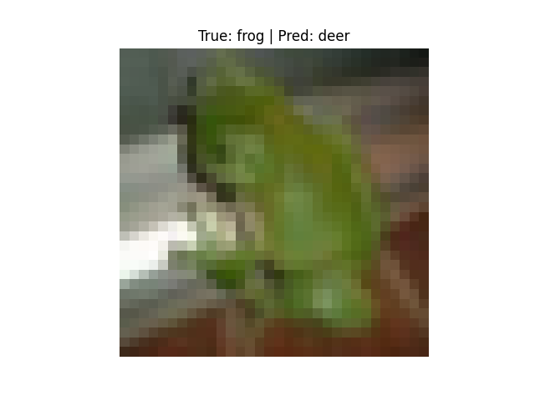
3. 错误示例分析
1.直接预测价格的对数而不是价格：
理论上得分会提高，但是经过实际测试提升几乎可以忽略不计。
2.不随机丢失值，即不使用均值直接代替缺失值：
推测由于本例中缺失数据的确是随机丢失，处理后得分反而下降。

Slide 16
附录：参考文献
[1] 张奥森, Zachary C. Lipton, 李沐, Alexander J. Smola. 动手学深度学习[M]. 机械工业出版社, 2021.
[2] Eric Matthes. Python编程：从入门到实践[M]. 人民邮电出版社, 2016.
[3] Lee Vaughan. Python极客项目编程[M]. 人民邮电出版社, 2019.
[4] Al Sweigart. Python编程快速上手——让繁琐工作自动化[M]. 人民邮电出版社, 2016.
[5]

Slide 17

谢谢大家
陈恪瑾
2025-03-07

